Slide 1
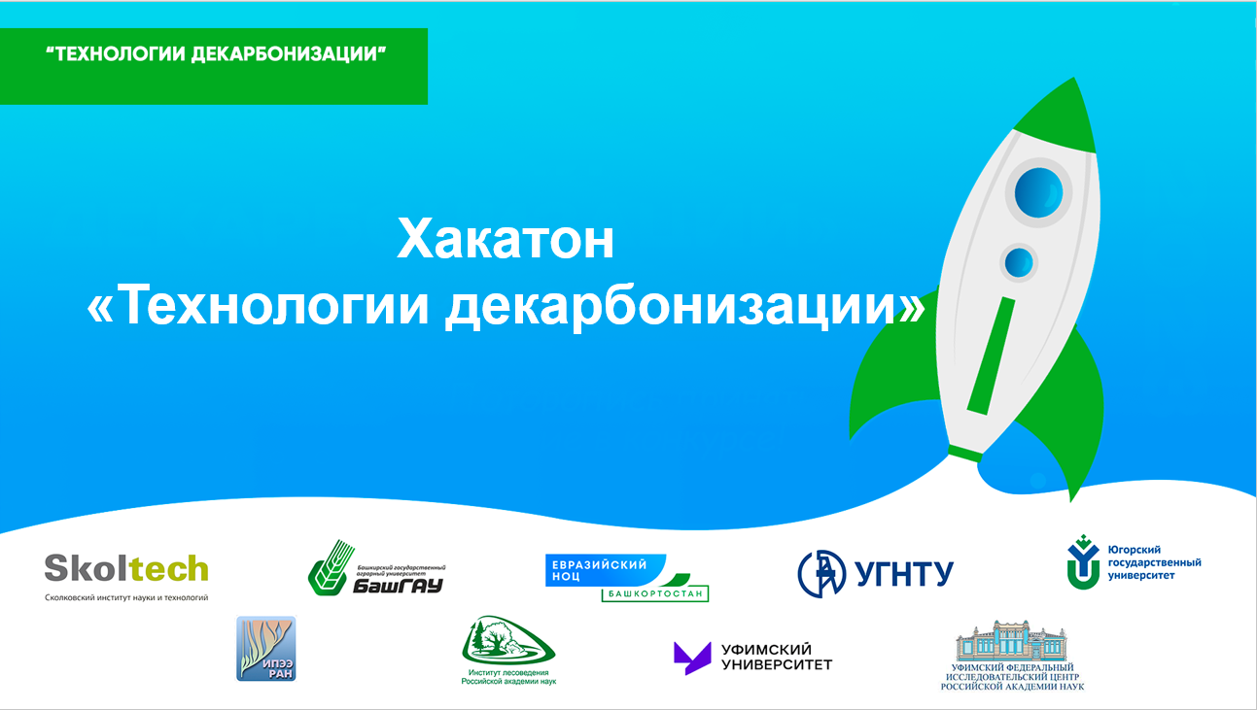
16 ноября 2023
БЕНЧМАРКИ

Slide 2
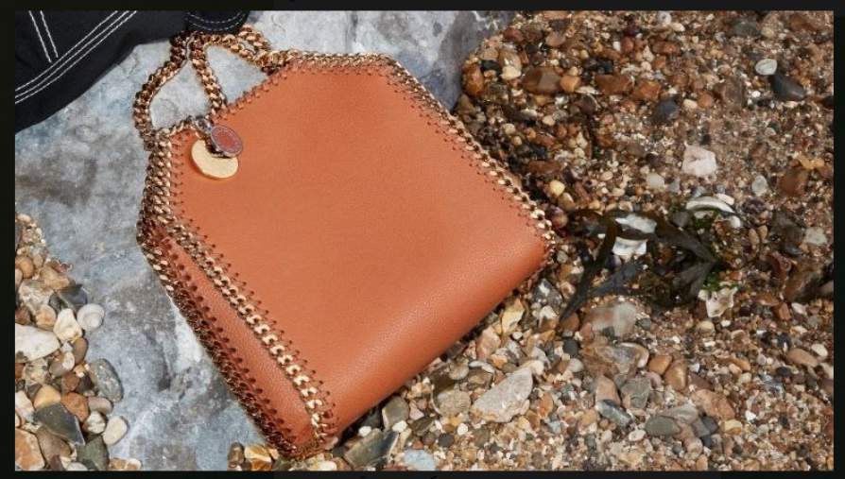
Кейс 1
Stella McCartney представил сумки, изготовленные из не содержащей пластика веганской альтернативы кожи животных Mirum, разработанной компанией Natural Fiber Welding. Для окрашивания Mirum используются пигменты, не содержащие пластмасс, она пригодна для вторичной переработки и имеет значительно меньший углеродный след по сравнению с обычными кожей животного и синтетического происхождения.
https://www.nfw.earth/materials

Slide 3
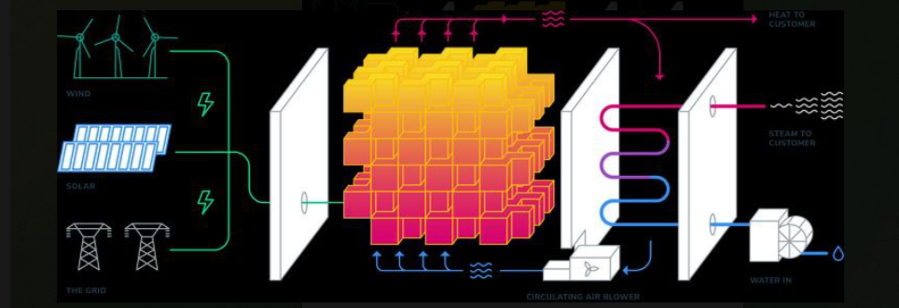
Кейс 2
Калифорнийский стартап Rondo Energy привлёк 60 миллионов долларов инвестиций на разработку и строительство установок генерации промышленного тепла и электроэнергии с нулевым выбросом углерода.
В системе накопления энергии от Rondo Energy электроэнергия раскаляет нагревательные элементы, которые передают тепло кирпичам, нагревая их до 1500 градусов Цельсия. Кирпичи могут одновременно аккумулировать и отдавать тепло. Батарея служит 50 лет. Технология улучшает интеграцию возобновляемых источников энергии и содействует декарбонизации промышленности. (https://rondo.com/press-releases/rondo-energy-secures-60-million)

Slide 4
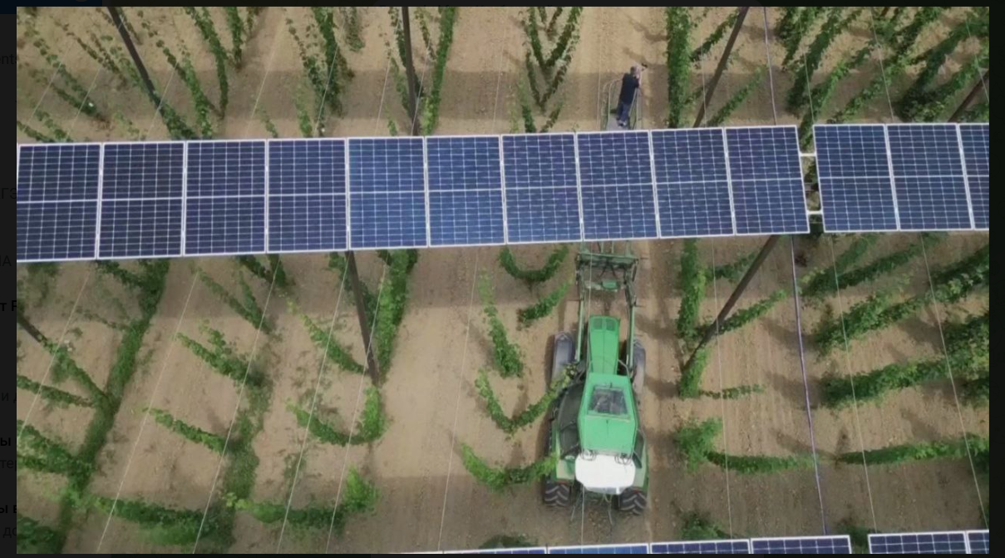
Кейс 3
Баварский фермер в сотрудничестве с двумя научно-исследовательскими институтами с осени 2022 года реализует на своем поле площадью 1,3 га экспериментальный проект по выращиванию хмеля в тени солнечных панелей. Панели установлены на 6-метровых опорах, по которым вьется хмель. Они могут обеспечить электричеством 250 домохозяйств, а хмель получает необходимую при недостатке влаги тень. Урожай хмеля соберут в августе, но доход от работы солнечных панелей будет вдвое больше.
Солнечные панели в огороде: как немецкий фермер увеличивает прибыль — Новости мира сегодня NTD (ntdtv.ru)

Slide 5
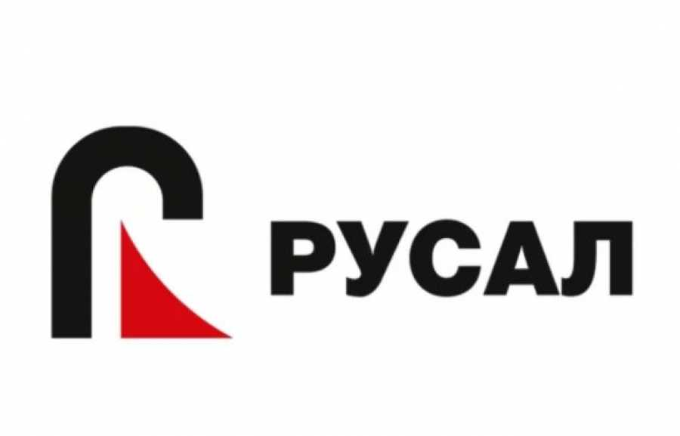
Кейс 4
РУСАЛ прошёл международную верификацию углеродного следа алюминия ALLOW INERTA. Независимым верификатором показателей выбросов парниковых газов при производстве алюминия на Красноярском алюминиевом заводе РУСАЛа выступила TÜV AUSTRIA Standards & Compliance.
Подтверждено, что при производстве алюминия ALLOW INERTA методом инертного анода на тонну металла с учетом прямых и косвенных энергетических выбросов (области охвата 1 и 2) выделяется всего 0,01 тонны эквивалента CO2, что в десятки раз ниже среднеотраслевых показателей.
Пресс-релизы (rusal.ru)

Slide 6
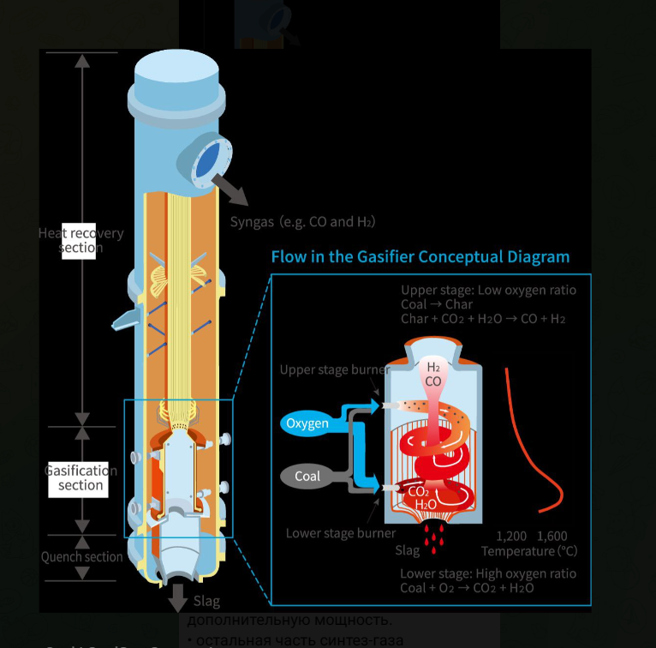
Кейс 5
Японская Osaki CoolGen Corporation внедряет технологию получения электроэнергии из угля с минимальными выбросами CO2:
• уголь газифицируется кислородом для получения синтез-газа, основными компонентами которого являются монооксид углерода (CO) и водород (H2),
• синтез-газ очищается от серы и примесей,
• основной объем синтез-газа подается на блок комбинированного цикла, где тепловая энергия, образующаяся в результате сжигания на газовой турбине, направляется в соседнюю паровую турбину, а она генерирует дополнительную мощность,
• остальная часть синтез-газа направляется на установку улавливания CO2, где монооксид углерода (СО) при взаимодействии с паром превращается в углекислый газ и удерживается в абсорбере,
• лишенный CO2 синтез-газ превращается в богатое водородом топливо.
Оно поступает в твердооксидный топливный элемент, который также используется для производства электроэнергии.
https://www.osaki-coolgen.jp/en/technology/

Slide 7
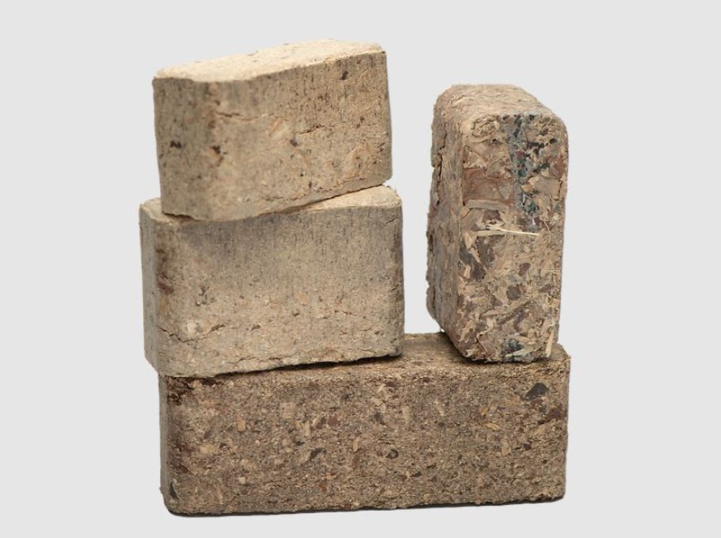
Кейс 6
Стартап Graphyte утилизирует углерод дешевле 100 долларов за тонну по гибридной технологии, сочетающей инженерные разработки с естественными процессами фотосинтеза для удаления углекислого газа из атмосферы и хранения его под землей. Биомасса сушится, стерилизуется, уплотняется в блоки, оборачивается запатентованным полимерным барьером и укладывается в специальное подземное хранилище с датчиками СО2. Стартап намерен закупать у местных компаний отходы биомассы и продавать промышленным компаниям свои услуги по удалению углерода.

